Slide 1
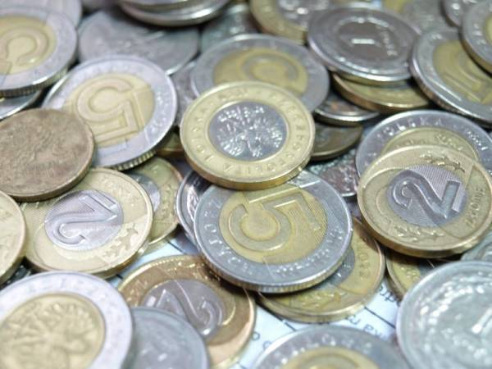
Historia polskich pieniędzy od czasów Bolesława Chrobrego do dziś

Slide 2
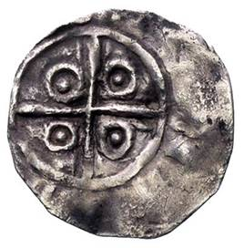
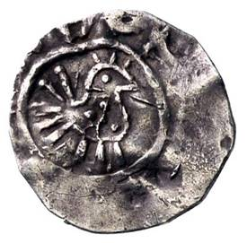
pierwsza moneta Polska
denar z łacińskim zapisem "PRINCES POLONIE" Bolesława Chrobrego (992-1025) z rysunkiem ptaka odczytywanym pierwotnie, jako orzeł, obecnie już tak nie jednoznacznie interpretowanym. Emisję tej monety określa się około roku 1000.

Slide 3
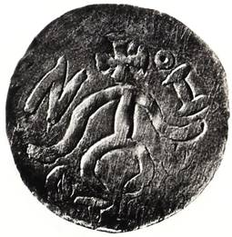
Pierwsze pozaksiążęce monety
denary palatyna Sieciecha (1080-1100) bite ok. 1080-1097. Sieciech był palatynem Władysława Hermana, sprawującym władzę podczas nieobecności władcy.

Slide 4
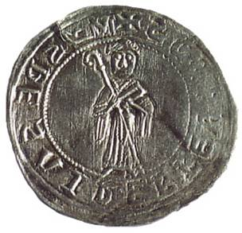
polskie brakteaty
brakteaty Bolesława Krzywoustego (1107-1138) z postacią św. Wojciecha.

Slide 5
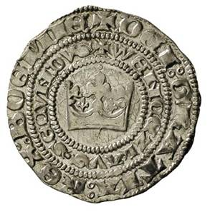
Pierwsze grosze w Polsce
grosze praskie po koronowaniu się Wacława II na króla Polski w 1300-1305r.

Slide 6
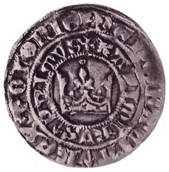
Pierwsze polskie grosze
grosze krakowskie Kazimierza Wielkiego (1333-1370) wprowadzone około 1367 roku, jako przeciwwaga groszy praskich (bardziej polityczna niż ekonomiczna).

Slide 7
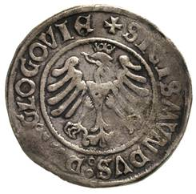
Pierwsza datowana moneta Polska
grosz głogowski z 1506r. Zygmunta I Starego (1506-1548).

Slide 8
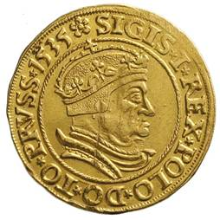
Pierwsza polska złota moneta obiegowa
dukat koronny Zygmunta I Starego (1506-1548), z 1528 roku, mennica koronna, Kraków. Znane są również dwudukaty koronne i dziesięciodukaty koronne z 1533 roku.

Slide 9
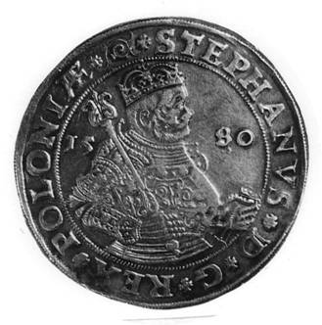
talary koronne Stefana Batorego
talary koronne Stefana Batorego (1576-1586) są pierwszymi klasycznymi talarami polskimi. Zostały wybite w mennicy olkuskiej w 1580 roku w znacznym nakładzie.

Slide 10
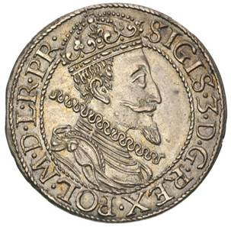
Pierwsze orty
orty Zygmunta III Wazy (1587-1623). Te srebrne monety wprowadzono w Polsce. Początkowo o wartości 10 groszy.

Slide 11
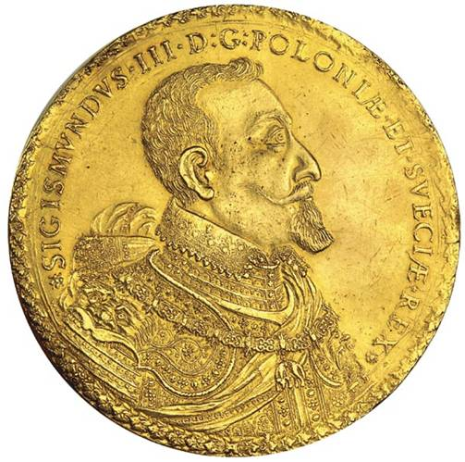
Największa złota moneta polska
100-dukatówka koronna Zygmunta III Wazy (1587-1623) z 1621 roku, wybita w mennicy koronnej w Bydgoszczy.

Slide 12
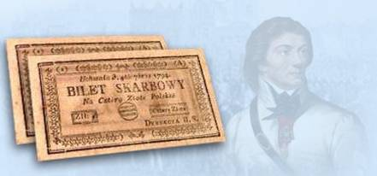
bilety skarbowe
wprowadzono w związku z potrzebami Powstania Kościuszkowskiego w 1794 roku. Powstały wówczas kantory, w których można było swobodnie wymieniać bilety na monety i wysokie nominały na niskie.

Slide 13
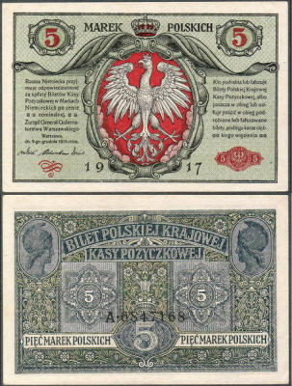
Marka polska
Kolejnym polskim banknotem była marka polska, emitowana przez Polską Krajową Kasę Pożyczkową powstałą w 1917 roku. Pieniądze te były emitowane także po pełnym odzyskaniu niepodległości w 1918 roku.

Slide 14
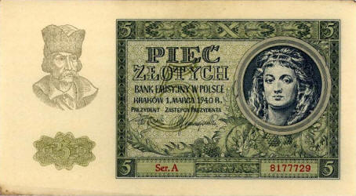
Banknoty w czasie wojny
W czasie II wojny światowej Bank Polski, który wraz z zapasami złota ewakuowano na Zachód, przygotował emisję banknotów, które miały wejść do obiegu w Polsce po wojnie.

Slide 15
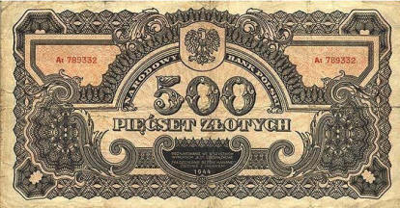
Banknoty komunistyczne
W 1944 roku komunistyczne władze wprowadziły na terenach wyzwolonych banknoty Narodowego Banku Polskiego, mimo, że oficjalnie bank taki nie istniał. Banknoty przygotowane przez Bank Polski na emigracji po jego powrocie do kraju oddano na przemiał.

Slide 16
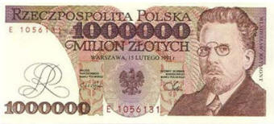
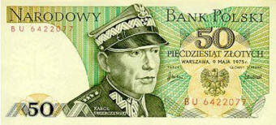
banknoty z wizerunkami "ludzi pracy"
W 1950 roku po wymianie pieniędzy wprowadzono do obiegu banknoty z wizerunkami "ludzi pracy". Od połowy lat 70-tych wymieniano je stopniowo na banknoty z wizerunkami wybitnych postaci z historii Polski.

Slide 17
Dzisiejszy banknoty
W wyniku denominacji w 1995 roku do obiegu weszły banknoty z serii "królewskiej", które obowiązują do dziś.

Slide 18
Źródła
http://www.poszukiwanieskarbow.com/numizmatyka/polska-krolewska.html
http://gazetka_matematyczna.republika.pl/PIENIADZE/Historia_pieniadza.htm

Slide 19
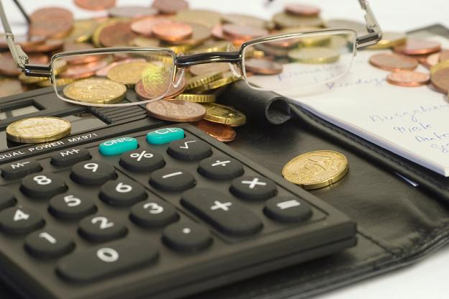
Koniec
Prezentację przygotowała Magdalena Borsuk

